Slide 1

Tu es libre?
On Sort?

Slide 2
le cinéma
Tu veux aller au cinéma?

Slide 3

la disco
Tu veux aller à la disco?

Slide 4
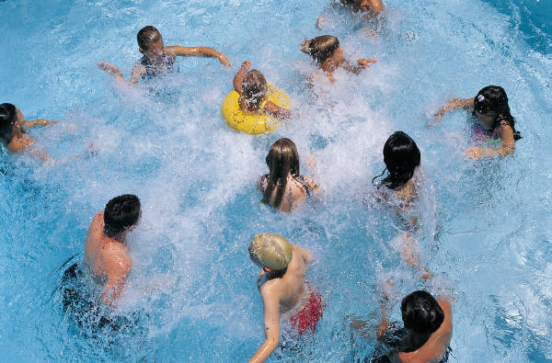
la piscine
Tu veux aller à la piscine?

Slide 5
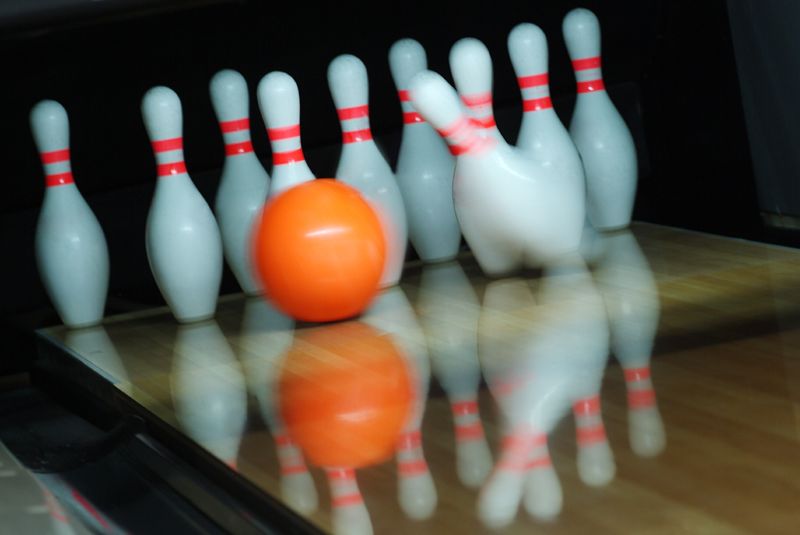
le bowling
Tu veux aller au bowling?

Slide 6

le MacDo
Tu veux aller au MacDo?

Slide 7
le musée
Tu veux aller au musée?

Slide 8
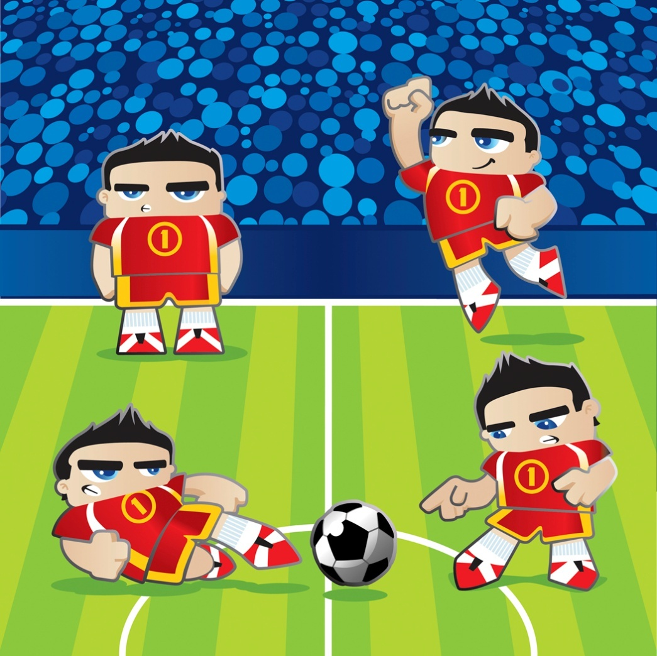
le match de foot
Tu veux aller au match de foot?

Slide 9

chez moi
Tu veux aller chez moi?

